Slide 1
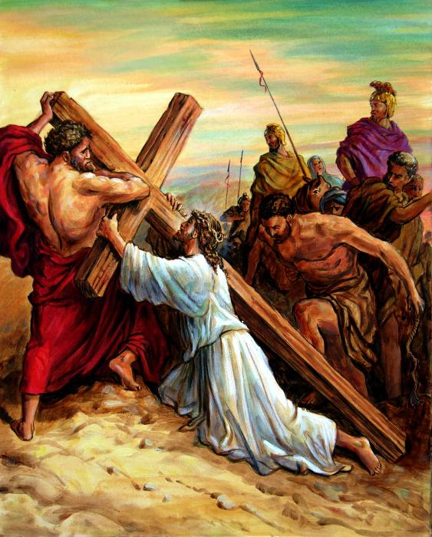
FUNÇAO dos DIACONOS
Autor Gerald W. Foster

